Slide 1



Трансгендер і Гендер
Різноманітна молодь
Дата: Вересень 23, 2019 Викладач: Лінда Шмідт Д.М.

Slide 2
Питання…
Чи ви коли небудь зустрічали людину, яка була відкрито трансгендерною?
Так
Ні
Не певен

Slide 3
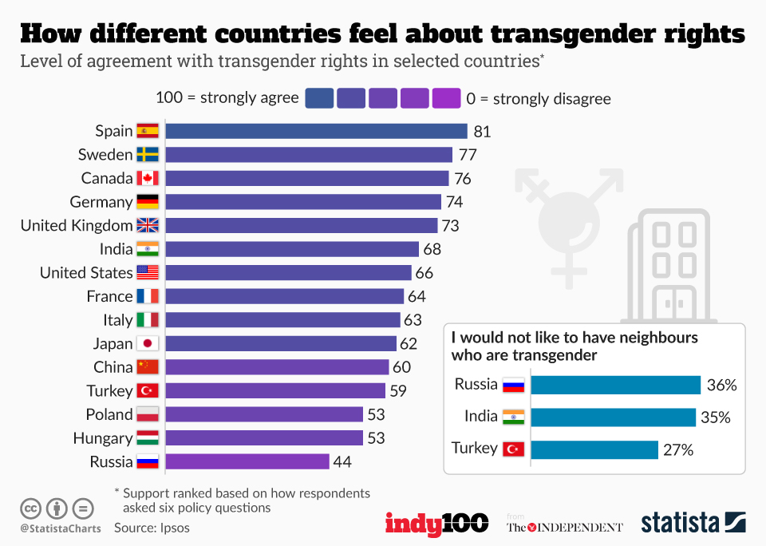
Як різні країни ставляться до прав трансгендерів
Рівень підтримки прав трансгендерів в обраних країнах*
100 = повністю підтримую
0 = абсолютно проти
I would not like to have neighbors who are transgender

Slide 4
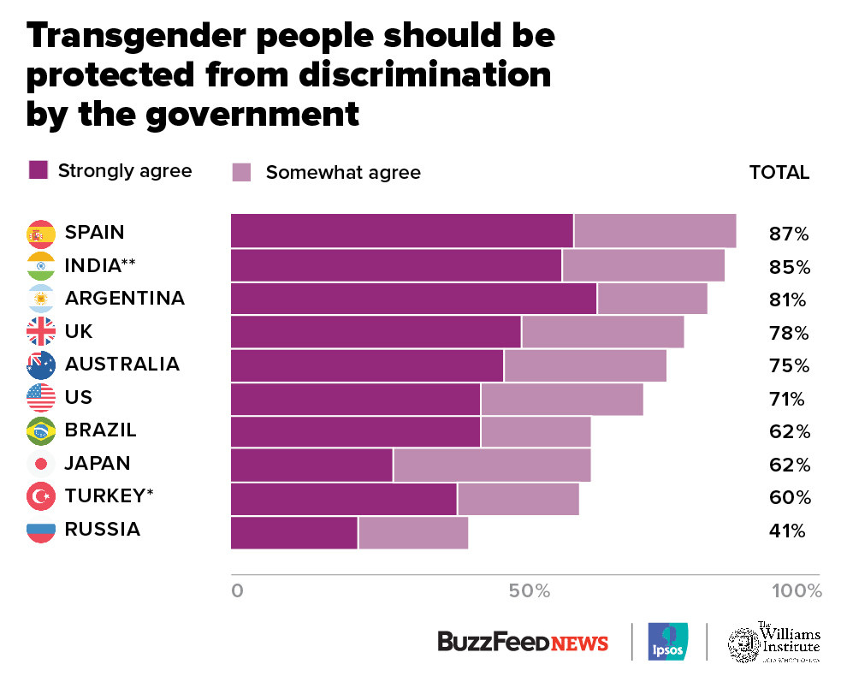
Держава повинна захищати трансгендерів від дискримінації
Strongly agree
Somewhat agree
TOTAL

Slide 5
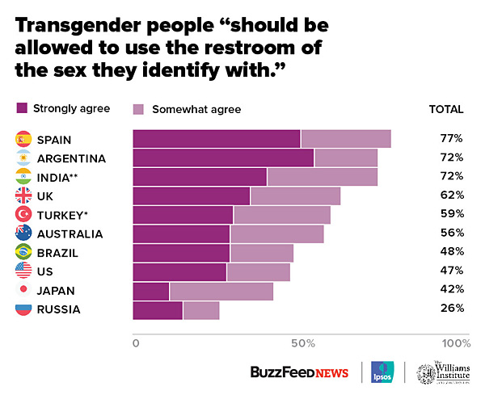
Трансгендерним людям має бути дозволено користуватися вбиральнею тієї статі, з якою вони себе ідентифікують.
Повністю згоден
Абсолютно не згоден
TOTAL

Slide 6
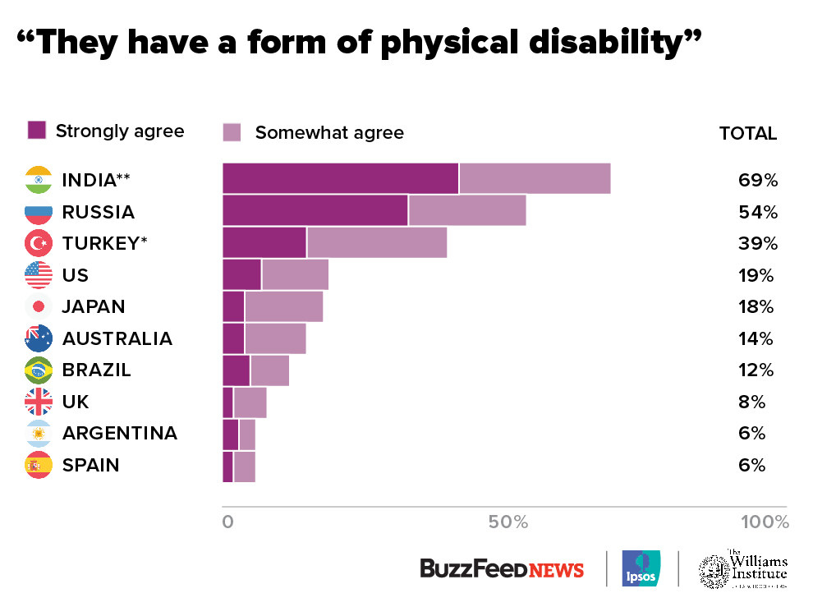
“Вони мають форму обмеження фізичних можливостей.”
Strongly agree
Somewhat agree
TOTAL

Slide 7
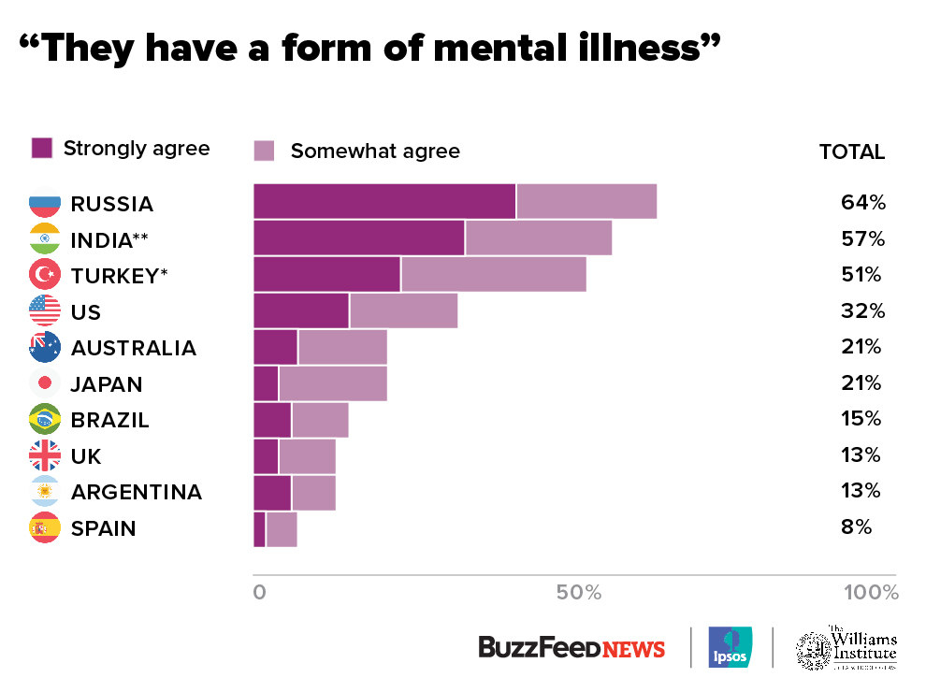
“Вони страждають певним психічним розладом”
Strongly agree
Somewhat agree
TOTAL

Slide 8
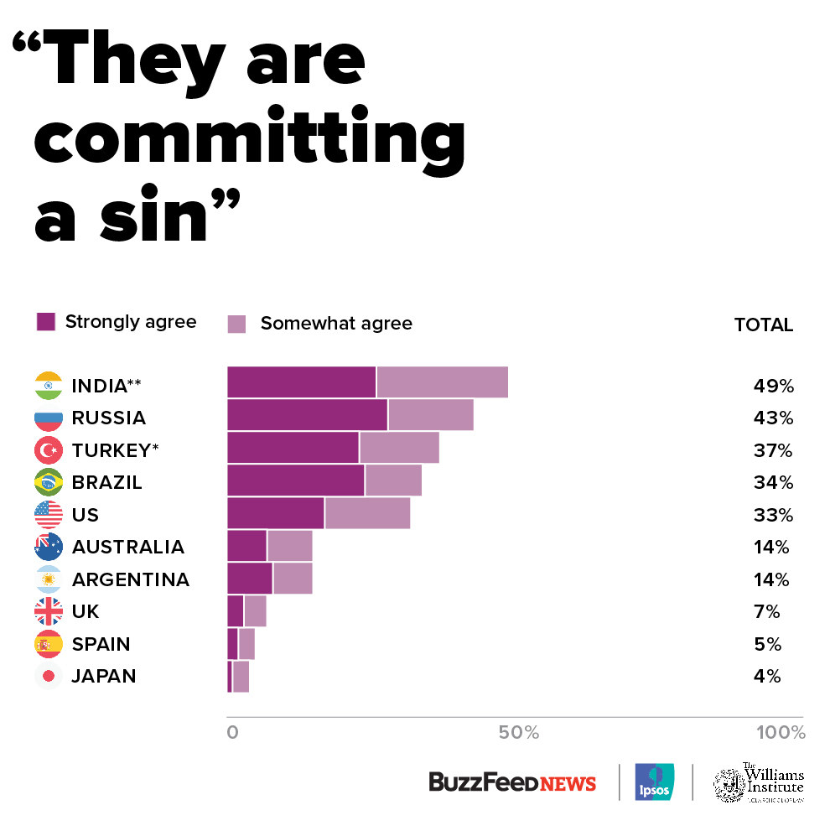
“Вони чинять гріх.”
Strongly agree
Somewhat agree
TOTAL

Slide 9
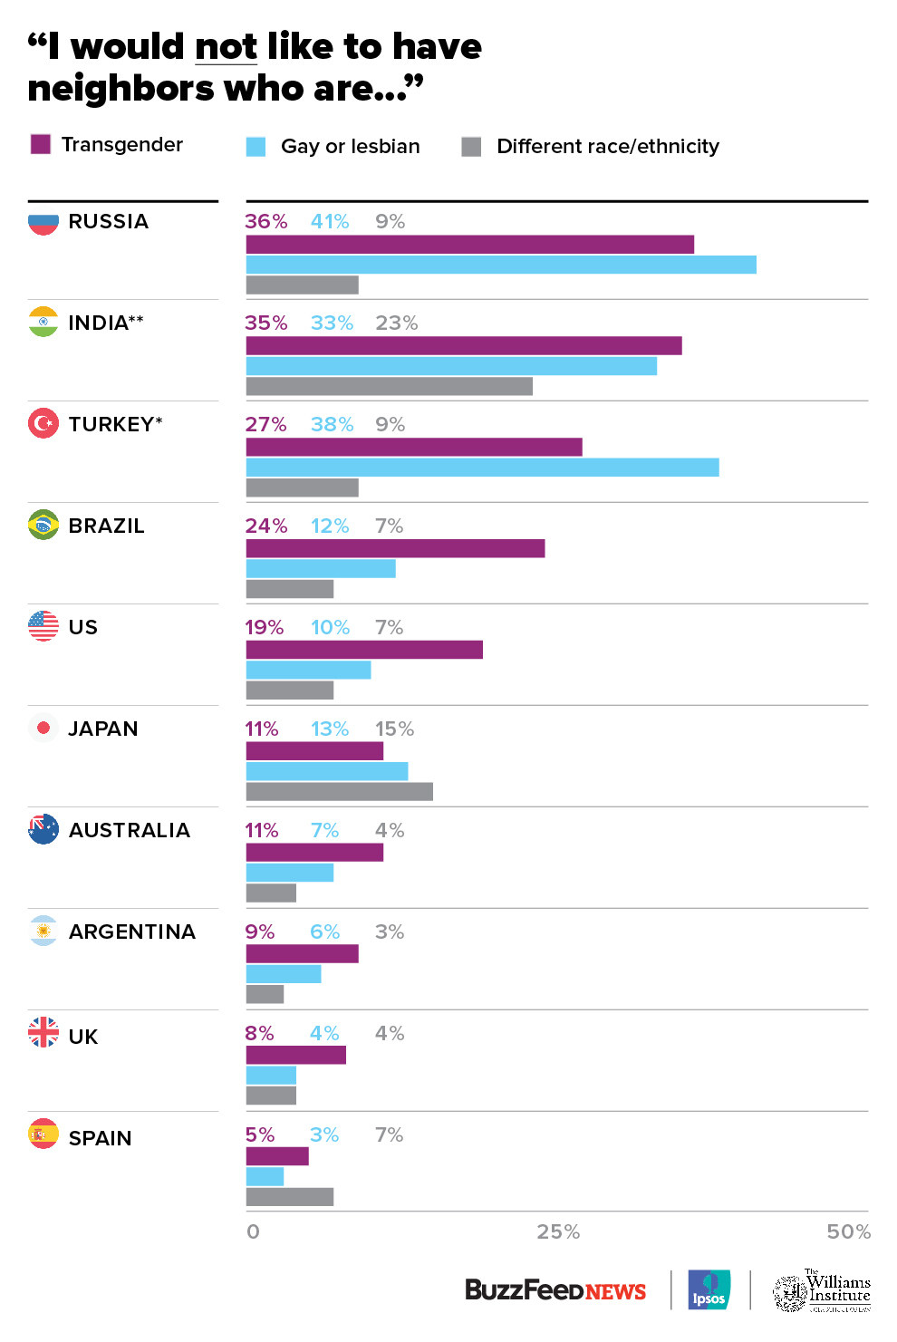
“Я б не хотів жити по-сусідству з…”
Трансгендером
Геєм чи лесбіянкою
Людиною іншої раси чи етносу

Slide 10
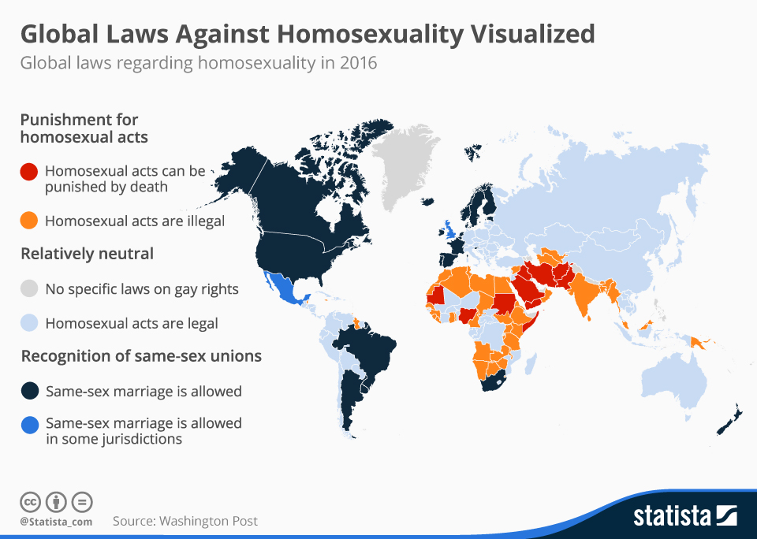

Slide 11



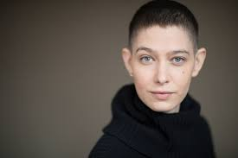
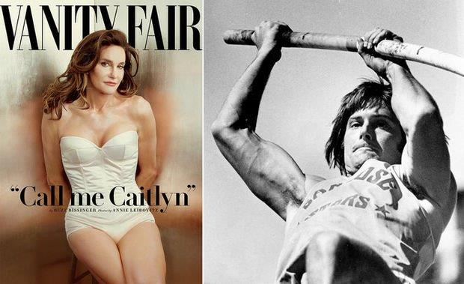


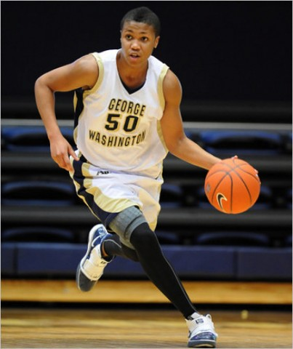
Наглядність
Jazz Jennings
Laverne Cox
Raffi Freedman Gurspan
Asia Kate Dillon
Caitlyn Jenner
Aydin Dowling
Kye Allums

Slide 12
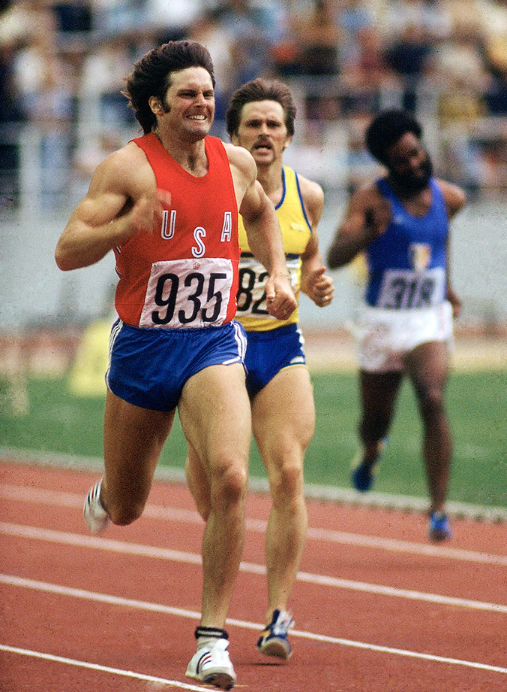

Slide 13
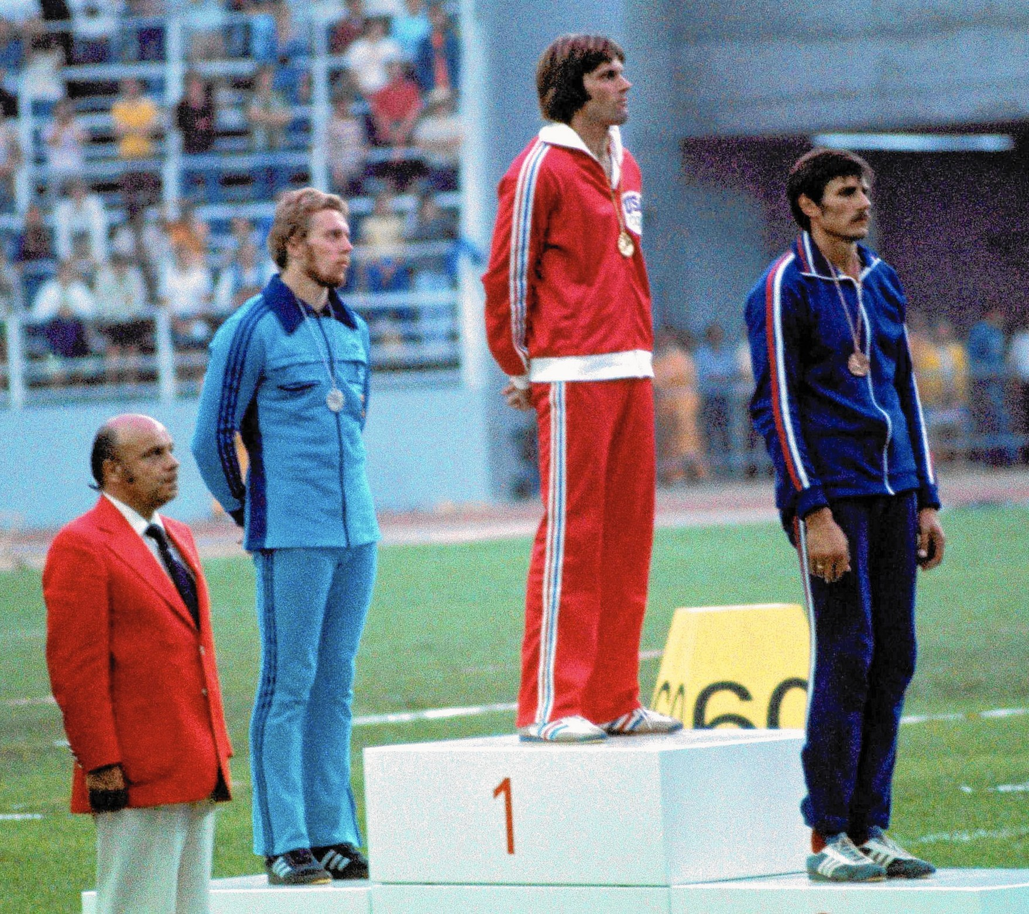

Slide 14


Slide 15


Slide 16
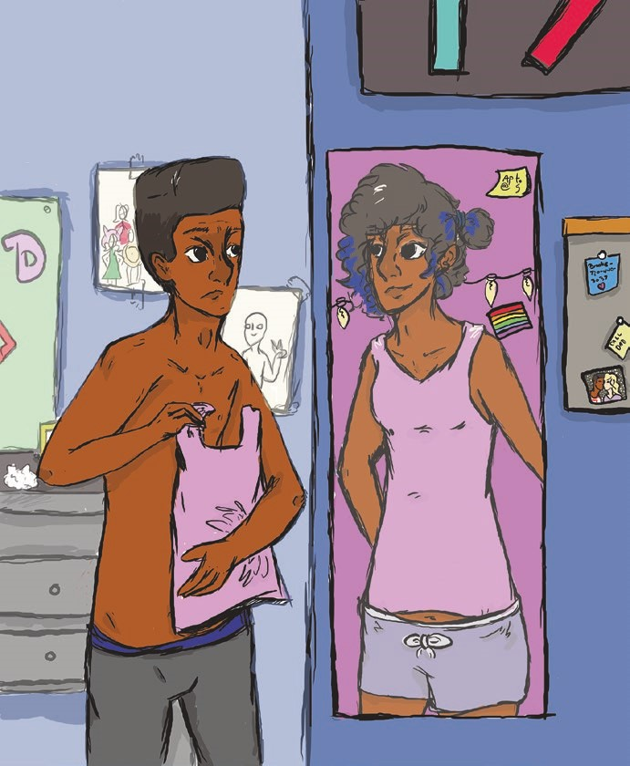
Франція Вік: 13
Займенники: Він/Його

Slide 17

Наше середовище у ОУОЗН(OHSU)
2018
165 нових пацієнтів
Рік

Slide 18


Епідеміологія
Трансгендерна поширеність
6.8 транс на 100,000 при народженні чоловіків
2.6 транс на 100,000 при народженні жінок
Notes:
Per IACAPAP Chapter H.3
Per meta-analysis of 21 studies that used the number of individuals who seek clinical care for gender affirming treatment as a proxy for determining prevalence in a certain country
Recent studies have found higher prevalence rates.

Slide 19
Епідеміологія
Біологічні фактори
Гіпотеза статевої диференціації
Психологічні фактори
Немає підтверджених факторів, які могли б бути першопричиною
Notes:
Per IACAPAP Chapter H.3 Pge 12
At present, evidence suggests that both psychosocial and biological elements are involved.
Single mechanism unlikely
Twin studies suggest strong heritable component with additional environmental contributors
Large-scale Dutch study (N=24,000) monozygotic and dizygotic twins compared; genetic factors contributed to 70% of cross-gender behavior
Sex differentiation hypothesis: TG individuals my have brain structures and functioning more closely aligned with their gender identity than with assigned gender at birth

Slide 20
Клінічний курс
Notes:
Per IACAPAP Chapter H.3 Pg 14

Slide 21
Розуміння Гендерної Ідентифікації

Slide 22

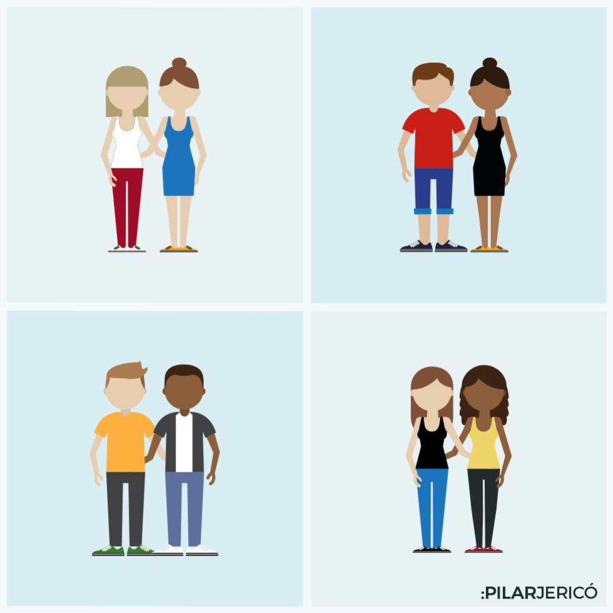
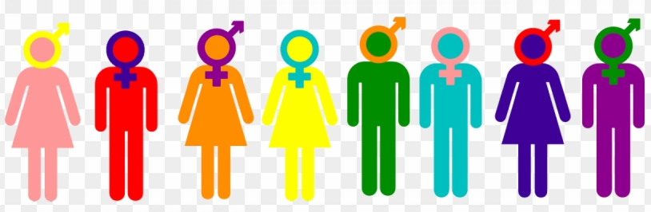
Стать, Гендерна ідентичність,
Гендерне вираження,
Сексуальна орієнтація

Slide 23
ГЕНДЕРНЕ ВИРАЖЕННЯ
Спосіб в який людина повідомляє про свою гендерну ідентичність іншим через тип одягу, який до неї відноситься
ГЕНДЕРНА ІДЕНТИЧНІСТЬ
Внутрішнє відчуття людиною себе чоловіком, жінкою чи кимось по-середині
ОРІЄНТАЦІЯ/СИМПАТІЯ
Термін для опису сексуальної чи романтичної зацікавленості іншими
СТАТЬ
Терміни чоловік, жінка чи гермафродит, які надаються при народженні, базуючись на частинах тіла.

Slide 24
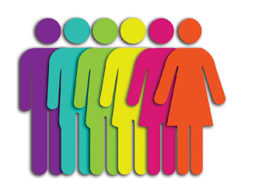
Гендерне вираження
Зовнішній вияв гендерної приналежності
Ім’я
Одяг
Зачіска
Мовлення
Характеристики тіла
Поведінка

Slide 25


Сексуальна орієнтація
Термін для опису сексуальної чи романтичної зацікавленості іншими
Гетеросексуал
Гомосексуал
Бісексуал
Асексуал
Гендерна ідентичність≠Сексуальна орієнтація

Slide 26
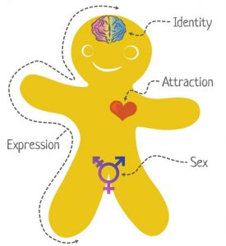
Гендерний чоловічок
Ідентифікація
Зацікавлення
Вираження
Стать
Notes:
Tool designed to explain the differences between experienced gender, gender expression, gender assigned at birth, and sexual/romantic orientation

Slide 27
ВООЗ та МКХ-11
Транссексуальність
Розлад гендерної ідентичності у дитинстві

Slide 28
Трансгендерне здоров’я у МКХ-11
МКХ-10
Транссексуальність
Розлад гендерної ідентичності у дитинстві
МКХ-11
Гендерна невідповідність у підлітковому та дорослому віці
Гендерна невідповідність у дитячому віці
Notes:
The newly revised ICD-11 codes will impact provisions of care and health financing
Gender incongruence has been moved out of the “Mental and behavioral disorders” chapter into the new “Conditions related to sexual health” chapter.
This reflects evidence that trans-related and gender diverse identities are not conditions of mental ill health, and classifying them as such can cause enormous stigma

Slide 29

Розуміння гендерної ідентичності у світі
Notes:
Gender influenced by language spoken (page 6 IACAPAP Chapter)
Thailand has the highest number of gender affirming surgeries in the world
China has limited, if any services for transgender people

Slide 30
Трансгендерні та гендерні меншини
0.3 – 0.5 (25 мільйонів)

Slide 31

Що таке трансгендер?
“Певна група людей, які всередині відчувають невідповідність із визначеним при народженні гендером.”
ВООЗ - 2019
Notes:
Transgender/Gender Incongruence
Umbrella term used when gender identity/expression does not align with societal norms or stereotypes associated with a person’s assigned gender

Slide 32
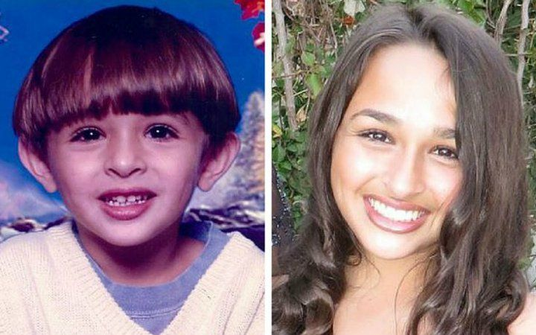
Трансгендер
Notes:
Jazz Jennings was assigned male at birth. She was diagnosed with gender dysphoria by age five, making her one of the youngest publicly documented people to be identified as transgender.^{[14]} Jennings made it clear as soon as she could speak that she was female, and, although the family presented her publicly in gender-neutral clothing, she wanted to be presented in feminine clothing.[

Slide 33
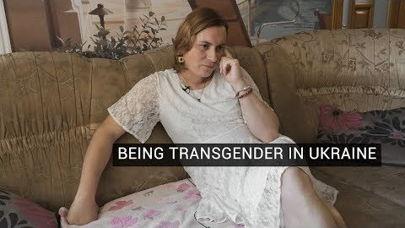
Що таке трансгендер?

Slide 34
Визначення
Notes:
Definitions

Slide 35
Підтверджена стать
Психологічне розуміння власної статі особою, яка, як правило, публічно демонструю свою обрану статеву роль
Notes:
Affirmed Gender - Individuals’ psychological understanding of their own gender, typically referring to living socially as that understood gender

Slide 36
Союзник
Людина, яка не є геєм, лесбіянкою, бісексуалом, трансгендером або
гендер-квіром, але надає підтримку
Notes:
Ally - A person who is not gay, lesbian, bisexual, transgender, and/or queer but shows support.

Slide 37
Визначена стать при народженні Стать, приписана при народженні Стать при народженні
Стать, яка призначається немовляті при народженні, як правило, на основі спостережуваних фізичних характеристик (статеві органи та інше)
Notes:
Assigned gender at birth Gender assigned at birth Birth sex
Gender assigned to an infant at birth, generally based on observed physical characteristics (genitalia etc.)

Slide 38
Біфобія
Упередження, страх чи ненависть, спрямовані проти бісексуальних людей
Notes:
Biphobia - Prejudice, fear, or hatred directed toward bisexual people.

Slide 39
Цисгендер
Відноситься до осіб, індивідуальна оприявлена стать яких відповідає статевій приналежності при народженні
Notes:
Cisgender
Refers to individuals whose experienced gender matches the gender assigned at birth.

Slide 40
Перехресні статеві гормони
Цей термін означає лікування естрогеном або тестостероном, що, відповідно, призводить до розвитку жіночих та чоловічих вторинних статевих ознак
Notes:
Cross-sex hormones - This term refers to the estrogen or testosterone treatment that induces the development of female and male secondary sex characteristics, respectively.

Slide 41
Усвідомлена стать Статева ідентифікація Підтверджена стать
Означає самовизначення особою себе як чоловік, жінка, чи поєднання того чи іншого або ні того ні другого; те, як особи сприймають і як називають себе.
Гендерна приналежність може бути однаковою або відрізнятися від статі, присвоєної при народженні.
Notes:
Experienced gender, Gender identity, Affirmed gender
Refers to one’s innermost concept of self as male, female, a blend of both or neither; how individuals perceive themselves and what they call themselves.
One’s gender identity can be the same or different from their sex assigned at birth.

Slide 42
Статеве затверджувальне піклування
Означає методи лікування, спрямовані на підтримку пацієнта в його статевій ідентифікації. Це може включати психічне здоров'я, медичні, юридичні та хірургічні аспекти обслуговування
Notes:
Gender affirming care
Refers to treatments aimed at supporting a patient in that patient’s gender identity. This may include mental health, medical, legal, and surgical aspects of care.

Slide 43
Статева дисфорія
Термін, що означає психологічний дистрес особи стосовно її статевої ідентифікації
Не всі пацієнти зі статевою інконгруентністю (невідповідністю) відчують дисфорію
Notes:
Gender dysphoria*
Refers to psychological distress in relation to one’s experienced gender.
Not all patients with gender incongruence will experience dysphoria.

Slide 44
Гендерна експресія
Зовнішня презентація особою своєї статевої ідентифікації. Типові приклади включають але не обмежуються одягом, зачісками, поведінкою та іншим.
Notes:
Gender expression - An individual’s outward presentation of their gender identity. Typical examples include, but are not limited to, clothing, hairstyles, and activities.

Slide 45
Гендер-флюід
Означає особу, яка не ототожнюється з одною фіксованою статтю. Термін також використовується для позначення змін статевої ідентифікації чи зміни в експресії з часом, залежно від того, як особа використовує цей термін.
Notes:
Gender fluid - Refers to a person who does not identify with a single fixed gender. Also used to refer to changes in gender identity or expression over time, depending on how the individual uses the term.

Slide 46
Дослідження гендерної ідентифікації
Означає процес, при якому пацієнт може досліджувати гендерну ідентифікацію. Лікування не повинно мати гендерну ідентифікацію (цисгендер, трансгендер чи інше) як за мету терапії. Замість того, пацієнтам слід дозволити досліджувати різні можливості, щоб ліпше зрозуміти, що найкраще підходить для них.
Notes:
Gender identity exploration
Refers to a process in which a patient can explore gender identity. Treatment should not have a gender identity (cisgender, transgender, or otherwise) as a goal of therapy. Rather, patients should be permitted to explore the different possibilities to better understand the best fit for them.

Slide 47
Гендерна невідповідність
Стосується осіб, гендерна приналежність яких при народженні та гендерна ідентифікація не відповідають одна одній
Notes:
Gender incongruence - Refers to individuals whose gender assigned at birth and gender identity do not match.

Slide 48
Гендерний неконформіст Гендерна варіативність Гендерна експансивність
Широкий термін, що стосується людей, які не поводять себе відповідно до традиційних очікувань щодо своєї статі або чия гендерна експресія не вписується в жодну категорію
Notes:
Gender non-conforming, Gender variant, Gender expansive - A broad term referring to people who do not behave in a way that conforms to the traditional expectations of their gender, or whose gender expression does not fit neatly into a category.

Slide 49
Перепризначення статі Захід для підтвердження статі Захід для підтвердження статі
Означає процедуру лікування тих, хто хоче адаптувати своє тіло до усвідомленої статі за допомогою гормонів та/або хірургічного втручання. Також називається лікуванням, що підтверджує стать, або затверджує її.
Notes:
Gender reassignment
Gender-confirming treatment
Gender-affirming treatment
Refers to the treatment procedure for those who want to adapt their bodies to the experienced gender by means of hormones and/or surgery. Also called gender-confirming or gender-affirming treatment.

Slide 50
Операція по перепризначенню статі Підтверджуючі стать/затверджуючі стать операції Операція з переназначення статі (старий термін)
Відноситься лише до хірургічного компонента переназначення статі
Notes:
Gender reassignment surgery
Gender-confirming/gender-affirming surgery
Sex reassignment surgery (older term)
Refers only to the surgical component of gender reassignment.

Slide 51
Гендерна роль
Характеристика, яку культура вважає "чоловічою" чи "жіночою.“
Посилається на поведінку, ставлення та риси особистості, які суспільство визначає як чоловічі чи жіночі та/або те, що суспільство асоціює або вважає типовими для соціальної ролі чоловіка чи жінки.
Notes:
Gender role - A characteristic that is considered “male” or “female” by a culture.
Refers to behaviors, attitudes, and personality traits that a society designates as masculine or feminine and/or that society associates with or considers typical of the social role of men or women.

Slide 52
Гендерний перехід/транзиція
Означає процес, під час якого трансгендерні особи змінюють свої фізичні, соціальні та / або юридичні характеристики, що відповідають затвердженій статевій ідентифікації. В пубертатний період діти можуть обрати соціальну транзицію.
Notes:
Gender transition
Refers to the process during which transgender persons change their physical, social, and/or legal characteristics consistent with the affirmed gender identity. Prepubertal children may choose to transition socially.

Slide 53
Гомофобія
Страх чи ненависть, або дискомфорт відносно людей, яких приваблюють представники тієї самої статі
Notes:
Homophobia - The fear or hatred of, or discomfort with people who are attracted to members of the same sex.

Slide 54
Небінарні
Термін відноситься до особи, яка не ідентифікується виключно як чоловік чи жінка. Небінарні особи можуть ідентифікуватися як чоловік та жінка, посеред, або як цілком поза цими категоріями.
Notes:
Non-binary - Refers to a person who does not identify exclusively as a man or a woman.
Non-binary people may identify as both a man and woman, somewhere in between, or as falling completely outside these categories.

Slide 55
Пансексуал
Описує того, хто має потенціал до емоційного, романтичного чи сексуального потягу до осіб будь-якої статі, не обов'язково одночасно, однотипно чи в такій же мірі
Notes:
Pansexual - Describes someone who has the potential for emotional, romantic or sexual attraction to people of any gender, though not necessarily simultaneously, in the same way, or to the same degree.

Slide 56
Сумнівний
Термін, що описує людей, які знаходяться в процесі вивчення своєї сексуальної орієнтації або гендерної приналежність
Notes:
Questioning - A term used to describe people who are in the process of exploring their sexual orientation or gender identity.

Slide 57
Сексуальність Сексуальна орієнтація
Означає тип осіб, на яких спрямована романтична та/або сексуальна привабливість.
Notes:
Sexuality, Sexual orientation - Refers to the type of individuals towards whom one is romantically and/or sexually attracted.

Slide 58
Трансгендер
Це термін узагальнюючий людей, чия гендерна ідентифікація та / або гендерна експресія відрізняється від статті, яка, як правило, призначається при народженні. Не всі трансгендерні особи шукають лікування.
.
Notes:
Transgender - This is an umbrella term for people whose gender identity and/or gender expression differs from what is typically associated with their sex designated at birth. Not all transgender individuals seek treatment.

Slide 59
Трансгендерний чоловік Транс-чоловік “З жінки в чоловіка”
Відноситься до осіб, стать яких визнана як жіноча при народженні, але які ідентифікують себе та живуть як чоловіки.
Notes:
Transgender male, Transman, Female to male - Refers to individuals assigned female at birth but who identify and live as men.

Slide 60
Трансгендерна жінка Транс-жінка “З чоловіка в жінку”
Відноситься до осіб, стать яких визнана як чоловічка при народженням, але які ідентифікують себе та живуть як жінки
Notes:
Transgender female, Transwoman, Male to female - Refers to individuals assigned male at birth but who identify and live as women.

Slide 61
Трансфобія
Страх чи ненависть, або дискомфорт відносно трансгендерних осіб.
Notes:
Transphobia - The fear or hatred of, or discomfort with, transgender people.

Slide 62
Транссексуал
Старий термін, що виник у медичних та психологічних спільнотах для ідентифікації осіб, які перманентно змінили стать за допомогою медичного втручання або осіб, які бажають це зробити.
Термін використовувався як синонім до терміну трансгендер, але втратив свою актуальність з часом.
Notes:
Transsexual
Older term that originated in the medical and psychological communities to refer to individuals who have permanently transitioned through medical interventions or desired to do so.
Has been used synonymously with transgender by some and has largely fallen out of favor.

Slide 63
Транссексуал
Старий термін, що виник у медичних та психологічних спільнотах для ідентифікації осіб, які перманентно змінили стать за допомогою медичного втручання або осіб, які бажають це зробити.
Термін використовувався як синонім до терміну трансгендер, але втратив свою актуальність з часом.
Notes:
Transsexual
Older term that originated in the medical and psychological communities to refer to individuals who have permanently transitioned through medical interventions or desired to do so.
Has been used synonymously with transgender by some and has largely fallen out of favor.

Slide 64

Невідповідна стать
Notes:
When gender expression does not align with societal norms or stereotypes associated with a person’s assigned gender role

Slide 65
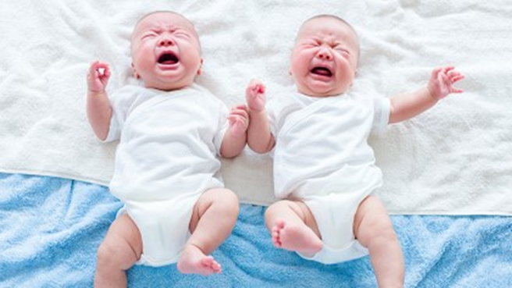



Немовлята
При народженні визначена дівчинкою
При народженні визначений хлопчиком
Ідентифікація з чоловіком
Ідентифікація з жінкою
Цисгендер

Slide 66

Notes:
Gender Questioning

Slide 67
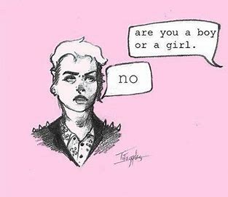

Slide 68
“Стать виховання може бути визначена при народженні, а от гендерна ідентифікація приписується, або ж ні, фактично, після досягнення індивідом певного рівня психологічного розвитку та самоусвідомлення.”
—Стів Розенталь, ЖКЕМ Грудень 2014

Slide 69
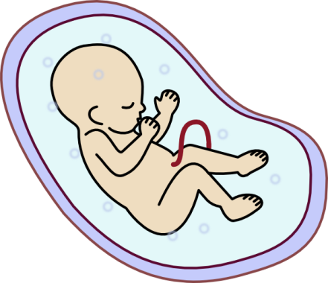
Коли визначається гендерна ідентичність?
Усвідомлення фізичних відмінностей
Стійка внутрішня гендерна ідетичність
Внутрішнє переживання сексуального зацікавлення
Називання себе дівчинкою чи хлопцем
Стійкий Послідовний Наполегливий
0 1 2 3 4 5 6 7 8 9 10 11 12
AGE
Хто Ти Є
Хто Тобі Подобається
Гендерна роль (визначена)
Кожен переживає гендерну ідентифікацію та гендерне вираження
Немає двох людей, які переживають гендерну ідентифікацію/вираження однаково
Не всі люди, які ідентифікують себе як трансгендери, роблять перехід.

Slide 70
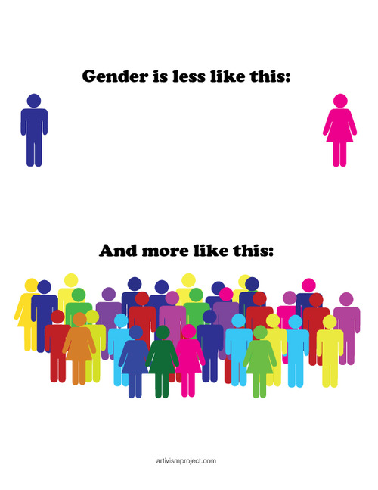
Гендерна ідентичність
Гендер є менш таким
І більше таким:
Посилання: www.arewehuman.me
Notes:
Gender is more of a spectrum, a range of expression,

Slide 71

Notes:
Gender socialization

Slide 72
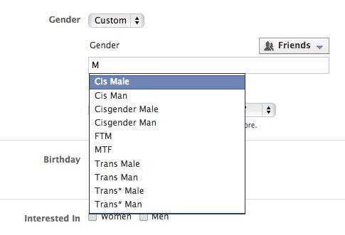

Поза гендерним поділом

Slide 73
Опитування щодо гендерної ідентичності
Питання для дітей препубертатного віку
Відкриті запитання
Розкажи мені…
Чи є можливим…
Чи ти…
Notes:
(Page 13 - 14 Leibowitz and Janssen)
Open ended questions about gender identity, expression, and sexual orientation
Consider developmental considerations
We want to understand how an individual understands their identity, their body, how gender impacts their role in society, and in their relationships, and how they may wish for these things to remain the same or change.
Questions that do not make presumptions about how a particular child or adolescent thinks about these issues are more likely to yield valuable clinical information.

Slide 74
Опитування щодо гендерної ідентичності
Питання для дітей предпубертатного віку
Що для тебе…
Чи може хлопцям/дівчатам подобатися…
Чим ти займаєшся…
Чи тобі подобається дружити…
Notes:
(Page 13 - 14 Leibowitz and Janssen)
Open ended questions about gender identity, expression, and sexual orientation
Consider developmental considerations
We want to understand how an individual understands their identity, their body, how gender impacts their role in society, and in their relationships, and how they may wish for these things to remain the same or change.
Questions that do not make presumptions about how a particular child or adolescent thinks about these issues are more likely to yield valuable clinical information.

Slide 75
Опитування щодо гендерної ідентичності
Запитання для підлітків
Початкові запитання–при батьках
Яким ім’ям тобі найбільш комфортно щоб тебе називали?
Яким займенником тобі найбільш комфортно користуватися?
Чи є ситуації в яких це може змінюватися?
Notes:
(Page 14-15 Leibowitz and Janssen)
Explore why the adolescent feels the way they do
The last set of questions help explore the adolescent’s perception of the advantages and disadvantages experienced by the different genders within a society

Slide 76
Опитування щодо гендерної ідентичності
Запитання для підлітків
Запитання без батьків
Яким ім’ям тобі найбільш комфортно щоб тебе називали в особистій розмові?
Яким займенником тобі найбільш комфортно користуватися коли ти говориш про себе?
Чи це змінюється в залежності від того з ким ти?
Чи є гендер з яким тобі найбільш комфортно себе ідентифікувати?
Notes:
(Page 14-15 Leibowitz and Janssen)
Explore why the adolescent feels the way they do
The last set of questions help explore the adolescent’s perception of the advantages and disadvantages experienced by the different genders within a society

Slide 77
Опитування щодо гендерної ідентичності
Запитання для підлітків
Більш особисті запитання без батьків
Чи є якісь аспекти твого тіла з якими тобі комфортно?
Чи є якісь аспекти твого тіла з якими тобі не комфортно?
Чи є якісь аспекти твого тіла які ти хотів би змінити?
Notes:
(Page 14-15 Leibowitz and Janssen)
Explore why the adolescent feels the way they do
The last set of questions help explore the adolescent’s perception of the advantages and disadvantages experienced by the different genders within a society

Slide 78
Опитування щодо гендерної ідентичності
Запитання для підлітків
Більш особисті запитання без батьків
Чи хотів би ти мати якісь частини тіла, які належать іншій статі? Які?
Чи є якісь частини тіла, що належать іншій статі, які б ти мати не хотів? Які?
Notes:
(Page 14-15 Leibowitz and Janssen)
Explore why the adolescent feels the way they do
The last set of questions help explore the adolescent’s perception of the advantages and disadvantages experienced by the different genders within a society

Slide 79
Опитування щодо гендерної ідентичності
Запитання для підлітків
Питання для розуміння сприйняття
Які переваги має_____ перебуваючи у суспільстві?
Які недоліки має_____ перебуваючи у суспільстві?
Notes:
(Page 15 Leibowitz and Janssen)
Explore why the adolescent feels the way they do
The last set of questions help explore the adolescent’s perception of the advantages and disadvantages experienced by the different genders within a society

Slide 80
Конструкти оцінювання
Використання займенника та імені Гендерна ідентичність, вираження та сексуальна орієнтація Сімейна динаміка Стратегії подолання Психосоціальні та спільні фактори
Notes:
(Page 16-Leibowitz and Janssen)
The provider who demonstrates awareness that pronouns and names can differ from those associated with child or adolescent’s given name and gender is already very much ahead of the providers who do not
Important to understand the child/adolescent’s understanding of the differences between gender identity, expression, and sexual orientation

Slide 81
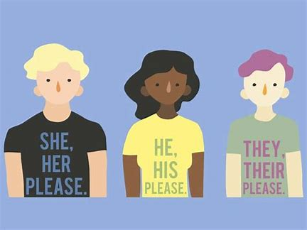
Використання займенника та імені
Вона, її, будь ласка
Він, його, будь ласка
Вони, їх будь ласка
Notes:
(Page 16 Leibowitz and Janssen) Pronoun and name use
The provider who demonstrates awareness that pronouns and names can differ from those associated with child or adolescent’s given name and gender is already very much ahead of the providers who do not

Slide 82
Сценарії використання займенника/імені та сімейна динаміка
Сценарій: Батьки усвідомлюють та підтримують гендерну ідентичність тривалий час та не використовують займенників чи справжнього імені Оцінка впливу на підлітка Оцінка бар’єрів наодинці з батьками Навчання людей, котрі допомагають
Notes:
(Page 17 Leibowitz and Janssen)
Assess how parents use of birth-assigned name and associated pronouns affect adolescent
When alone with parents, assess what the barriers are to using adolescent’s chosen name and/or pronouns
Educate support staff to use pronouns and name that adolescent desires

Slide 83
Сценарії використання займенника/імені та сімейна динаміка
Сценарій: Батьки використовують бажані займенники та ім’я в певній ситуації, але не у всіх Наодинці з батьками оцініть їхні наміри Оцініть чому в різних ситуаціях існує невідповідне використання обраного імені та займенників Навчання людей, котрі допомагають
Notes:
(Page 17 Leibowitz and Janssen)
Assess how parents use of birth-assigned name and associated pronouns affect adolescent
When alone with parents, assess intentions of parents
Assess why there is discrepant use of chosen name and pronouns in different situations
Educate support staff to use pronouns and/or name that adolescent desires

Slide 84
Сценарії використання займенника/імені та сімейна динаміка
Сценарій: Сильно протиставлені батьки, а підліток є відкритим перед ними Оцініть вплив та розгляньте відокремлення батьків від підлітка Наодинці з батьками, запитайте які займенники та імена є найбільш доречними для них Поясніть людям, які допомагають важливість уникнення займенників та імен
Notes:
(Page 17 Leibowitz and Janssen)
Assess affect in the room and consider splitting the parents from the adolescent
When alone with parents, ask what pronouns and name makes most sense for you to use when with them
Educate support staff to avoid use of pronoun and name as much as possible and/or ask the parent what name and pronouns makes most sense

Slide 85
Сценарії використання займенника/імені та сімейна динаміка
Сценарій: Підтримуючі батьки, підліток перед ними закритий Вживайте займенники та ім’я, які усі використовують З підлітком оцініть чому він не є відкритим Поясніть персоналу чому важливо вживати займенники та ім’я, які є бажаними для підлітка
Notes:
(Page 17 Leibowitz and Janssen)
Use pronouns and name that everyone is using
When privately with adolescent, assess why they are not open with their supportive parents when all together
Educate support staff to use pronouns and name that adolescent desires

Slide 86
Сценарії використання займенника/імені та сімейна динаміка
Сценарій: Батьки усвідомлюють та підтримують гендерну ідентичність тривалий час та не використовують займенників чи справжнього імені Оцінка впливу на підлітка Оцінка бар’єрів наодинці з батьками Навчання людей, котрі допомагають
Notes:
(Page 17 Leibowitz and Janssen)
Assess how parents use of birth-assigned name and associated pronouns affect adolescent
When alone with parents, assess what the barriers are to using adolescent’s chosen name and/or pronouns
Educate support staff to use pronouns and name that adolescent desires

Slide 87
Сценарії використання займенника/імені та сімейна динаміка
Сценарій: Батьки використовують бажані займенники та ім’я в певній ситуації, але не у всіх Наодинці з батьками оцініть їхні наміри Оцініть чому в різних ситуаціях існує невідповідне використання обраного імені та займенників Навчання людей, котрі допомагають
Notes:
(Page 17 Leibowitz and Janssen)
When alone with parents, assess intentions of parents
Assess why there is discrepant use of chosen name and pronouns in different situations
Educate support staff to use pronouns and/or name that adolescent desires

Slide 88
Сценарії використання займенника/імені та сімейна динаміка
Сценарій: Батьки відмовляються використовувати бажані займенники, що ввело елемент контролю між ними і підлітком Роз’ясніть батькам потенційно негативні наслідки Розгляньте межі батьківських спроб використання бажаних займенників/імен як засобу дослідження реакції підлітка
Notes:
(Page 17 Leibowitz and Janssen)
Consider educating parents about the potential negative effects of the lack of using the adolescent’s desired pronouns and/or name
Consider framing parental attempts to use adolescent desired pronouns and/or name as a means of exploring how the adolescent responds to being perceived in the way the adolescent desires

Slide 89
Гендерна ідентичність,
Гендерне вираження,
Сексуальна орієнтація
Notes:
Page 18 Leibowitz & Janssen
One key aspect in the assessment of these youth is to understand the child or adolescent’s developmentally appropriate understanding of the difference between gender identity, gender expression, and sexual orientation
On the other hand, understanding how the youth sees themselves as a sexual being could potentially help them recognize aspects about their gender that they might not have thought about. For example, if a youth has a strict notion about certain gender roles being associated with specific sexual behaviors (e.g., whether the message that they have received in their upbringing has been that a man must be with a woman or that a man has to be in a sexually dominant role), it is important to rule out the possibility that these notions are influencing the youth’s self-concept of their gender identity.

Slide 90
Клінічний випадок
7-річний визначений при народженні хлопчик, презентує ствердну жіночу гендерну ідентичність
Батьки вживають чоловічі займенники
“Він любить одягати сукні, бавитися з ляльками, і хоче бути лиш принцесою, коли бавиться з однолітками.”
Дитина відповідає, “Хлопці не носять суконь, дурненький! Вони лиш для дівчат.”
Notes:
A 7-year-old assigned male at birth presents in clinical practice affirming a female gender identity. The child’s parents are using male pronouns to refer to him and want to know whether or not their child is transgender. They state “he likes wearing dresses, playing with dolls, and only wants to be princess characters when playing with his peers.” The provider spends time playing with the child and intersperses questions about gender into a game. During the game, the child psychiatrist puts a boy figure into a dress and the child says, “Boys cannot wear dresses, silly! That’s only for girls.”
This is an example of a prepubertal child who has internalized binary gender roles that are associated with one particular gender. The provider can use this opportunity to ask “Is it possible for boys to wear dresses?” with an aim to understand a child’s cognitive flexibility and begin to tease apart the differences between identity and role. Notably, both cisgender and transgender youth alike will often internalize binary gender roles, and helping children to explore their ideas around gender roles can help clarify the underlying gender identity.

Slide 91
Клінічний випадок
16-річна дівчина трансгендер проходить терапію естрогеном
Батько попросив про розмову з лікарем
“Я щойно впіймав його, я мав на увазі її, знайшов в телефоні фото де вона цілує іншу дівчину. Якщо їй подобаються дівчата, то чому вона просто не стане знову хлопцем? Може вона просто хлопець, а зовсім не трансгендер. Допоможіть!”
Notes:
A parent of a 16-year-old transgender female seeking estrogen treatment asks to speak with the clinician privately. The parent, who has been making strides in accepting her new daughter (previously a son) appears distressed. She tells the clinician “I just caught him, I mean her, with pictures on her phone kissing another girl. If she is interested in girls, then I don’t understand why she cannot simply just go back to be a boy? Maybe she’s just a boy and not transgender after all. Help!”
In this situation, the parent is not recognizing that all individuals – both cisgender and transgender alike – can have same-gender attractions and engage in same- gender sexual behaviors. Validating the parent’s confusion may be a starting point. It may help the parent feel the MHP understand their dilemma. As the parent develops trust with the MHP, further education about the difference between gender identity and sexual orientation may be understood and appreciated better.

Slide 92
Сімейна динаміка
Батьки не вірять в те, що їхня дитина трансгендер
Ціль потенційної терапії поза оцінюванням:
Розгляньте подальшу оцінку системи переконань батьків і чому вони почуваються не так як лікарі
Розгляньте додаткові способи, які допоможуть забезпечити психоедукацію батьків при збереженні терапевтичного альянсу
Notes:
Leibowitz & Janssen page 20-21
Parents do not believe that their child is transgender
Potential treatment aim beyond assessment:

Slide 93
Сімейна динаміка
Обов’язковість підходу сімейної терапії
Високий рівень залежності
Сімейне прийняття
Notes:
Leibowitz & Janssen page 20-21
Parents do not believe that their child is transgender
Potential treatment aim beyond assessment:

Slide 94
Сімейна динаміка
Реакції опікуна | Діагностичне формулювання | Потенційне лікування поза оцінюванням
Один з батьків підтримуючий, інший скептик, думаючи що це ‘фаза’ | Гендерна дисфорія підлітка(визначена) | Розгляньте роботу із скептиком, щоб краще зрозуміти звідки він Розгляньте втручання, якщо гендерне питання є визначеним Розгляньте вплив різниці в поглядах на підлітка
Обоє батьків думають, що задекларована гендерна ідентичність підлітка це ‘фаза’ | Гендерна дисфорія дитина чи підлітка (тимчасова) | Розгляньте терапевтичний план , який допоможе більш чітко визначити діагноз, чому він дисфорія не визначена Розгляньте роботу з батьками для розуміння ролі їхнього скепсису в невизначеності діагнозу (реакція підлітка на батьків, які не приймають його)
Notes:
Leibowitz & Janssen page 20-21
All youth present with differing ways to manage stress.
Some are resilient, others less so, and most youth utilize a mixture of both healthy and unhealthy coping strategies in the face of adversity and stigma

Slide 95
Сімейна динаміка
Реакції опікуна | Діагностичне формулювання | Потенційне лікування поза оцінюванням
Батьки вірять у те, що молодь є трансгендерною | Дослідження гендеру дитиною чи підлітком | Розгляньте роботу з батьками для допомоги дитині дослідити її гендерну ідентичність та вираження без будь чиєї траєкторії Робота з батьками для кращого розуміння їх інтерпретації поведінки дитини
Батьки не вірять у те, що молодь є трансгендерною | Гендерна дисфорія в дитячому чи підлітковому віці (визначена) | Подальша оцінка системи переконань батьків, і чому вони до цього ставляться не так як лікарі Додаткові способи для забезпечення психоедукації батьків при збереженні терапевтичного альянсу
Notes:
Leibowitz & Janssen page 20-21
All youth present with differing ways to manage stress.
Some are resilient, others less so, and most youth utilize a mixture of both healthy and unhealthy coping strategies in the face of adversity and stigma

Slide 96
Сімейна динаміка
Реакції опікуна | Діагностичне формулювання | Потенційне лікування поза оцінюванням
Обоє батьків підтримують медичний перехід | Гендерна дисфорія у підлітковому віці(визначена) | Робота з сімейними очікуваннями щодо змін, які відбудуться Робота з тим, як батьки можуть підтримати підлітка та один одного
Один з батьків підтримує, інший проти медичного переходу | Гендерна дисфорія у підлітковому віці(визначена) | Робота з непорозуміннями та конфліктом у батьків Робота з тим хто проти переходу, задля зміщення його думки хоча б в нейтральну сторону
Notes:
Leibowitz & Janssen page 20-21
All youth present with differing ways to manage stress.
Some are resilient, others less so, and most youth utilize a mixture of both healthy and unhealthy coping strategies in the face of adversity and stigma

Slide 97
Сімейна динаміка
Реакції опікуна | Діагностичне формулювання | Потенційне лікування поза оцінюванням
Обоє батьків бояться гендерного переходу | Гендерна дисфорія у підлітковому віці(визначена) | Дослідження страхів батьків, як разом, так і окремо Дослідження впливу батьківських страхів на емоційне благополуччя підлітка
Notes:
Leibowitz & Janssen page 20-21
All youth present with differing ways to manage stress.
Some are resilient, others less so, and most youth utilize a mixture of both healthy and unhealthy coping strategies in the face of adversity and stigma

Slide 98
Сімейна динаміка
Notes:
Leibowitz & Janssen page 20-21
All youth present with differing ways to manage stress.
Some are resilient, others less so, and most youth utilize a mixture of both healthy and unhealthy coping strategies in the face of adversity and stigma

Slide 99
Сімейна динаміка
Внутрішні стресори
Депресія
Суїцидальні ідеї
Самоушкодження
Вина
Сором
Одинокість
Тривога
Набута трансфобія
Детест щодо фізичних змін
Внутрішні стресори
Гендерна дисфорія
Зовнішні стресори
Нестача батьківського прийняття
Культура/Суспільство
Суспільна трансфобія
Шкільний клімат
Зовнішні стресори
Notes:
Page 68-69 Leibowitz & Janssen
Fig. 4.1 Assessment sorting tool. This sorting tool can be helpful when trying to separate out the complicating factors when working with transgender youth in order to determine what intervention to focus on

Slide 100
Стратегії подолання
Внутрішні ресурси
Зовнішні ресурси
Сім’я
Школа
інше
Notes:
Leibowitz & Janssen page 20-21
All youth present with differing ways to manage stress.
Some are resilient, others less so, and most youth utilize a mixture of both healthy and unhealthy coping strategies in the face of adversity and stigma

Slide 101
Гендерна неконгруентність та психічне здоров’я
Вік 3 – 9
ГРДУ
Тривога
Вік 10 -17
Депресивний розлад
Тривога
ГРДУ
Notes:
May 2018 study in Pediatrics compared transgender youth with cis-gender youth
3 – 9 years: ADHD 15% transfeminine 16% transmasculine
Anxiety 12% transfeminine 16% transmasculine
10-17 years: Depression (49% transfeminine 62% transmasculine) ADHD (25% transfeminine 16% transmasculine) Anxiety (37% transfeminine 39% transmasculine)

Slide 102
Поширені кроки при гендерному переході
 | Приклади | Вік | Зворотність
Соціальний перехід | Впровадження бажаної зачіски, одягу, ім’я, Adopting preferred hairstyles, clothing, name, гендерних займенників, вбиральнь та інших приміщень | Будь який | Зворотній
Блокери статевого дозрівання | Аналоги гормонів, що вивільняють гонадотропін, такі як лепролід та хестрелін | Рання зрілість | Зворотній
Гендерно підтверджуюча гормональна терапія | Тестостерон (для жінок) Естроген + інгібітор андрогену (для чоловіків) | Старші підлітки (в міру необхідності), Дорослі | Частково зворотній
Notes:
Common Steps in Gender Transitioning

Slide 103
Поширені кроки при гендерному переході
 | Приклади | Вік | Зворотність
Гендерно-підтверджуючі операції | Основні операції(збільшення грудей чи створення типової форми грудей для чоловіків) Низинна хірургія(хірургія на геніталіях та репродуктивних органах) Хірургія рис обличчя | Старші підлітки (в міру необхідності), Дорослі | Не зворотній
Юридичний перехід | Зміна гендеру та імені наданих при народженні, шкільних записів та інших документів | Будь який | Зворотній
Notes:
Common Steps in Gender Transitioning

Slide 104
Порівняння підходів щодо гендерної дисфорії у дитинстві
 | Репараційна / конвертаційна | Відтермінована зміна | Гендерно-сприятливий
Опис | Зусилля щодо усунення трансгендерної ідентичності або гендерно-експансивних рис | Перехід відкладається до пізнього підліткового чи дорослого віку | Дитина відтерміновує гендерне вираження, що може змінитися з часом
Представлення експансивних ознак статі | Психологічний розлад.⁸¹ | Психологічний розлад, що інколи вимагає гендерного переходу. | Природня варіація.⁸²
Кому потрібно здійснювати перехід? | Гендерний перехід ніколи не буде доцільним. Діти з гендерною дисфорією повинні отримувати терапію і жити з визначеною при народженні статтю.⁸³ | Перехід відкладається до пізнього підліткового чи дорослого віку, щоб впевнитися, у тому що дитина не робить це в поспіху.⁸⁴ | Розрізнення гендерно-експансивних рис від трансгендерної ідентичності. Див. «Стійкий Послідовний Наполегливий». Втручання слід робити у відповідному віці. ⁸⁵
Передбачення результату | Дитина живе з першопочатково визначеним гендером.⁸⁶ | Дитина живе з першопочатково визначеним гендером. | Дитина живе з гендером, який відповідає її гендерній ідентичності.
Яких наслідків слід уникати? | Дитина зважилася на перехід.⁸⁷ | Перехід є не обов’язковим, або вона жаліє про рішення.⁸⁸ | Дитина переживає тривалі фізичні та психічні наслідки, включаючи депресію, тривогу, зловживання психоактивними речовинами та суїцид через сором та віктимізацію.⁸⁹
Що пояснює проблеми з психічним здоров’ям у трансгендерних дітей? | Проблеми з психічним здоров’ям або сімейна динаміка, що дає сумніватися дітям щодо свого гендеру.⁹⁰ | Гендерна дисфорія чи проблеми з психічним здоров’ям можуть походити від первинного стану мозку.⁹¹ | Зазвичай ці проблеми є результатом тиску життя у визначеній при народженні статі чи відкинення і віктимізацію через анти-трансгендерну стигму. ⁹²
Поширена критика | Докази того, що лікування гомосексуальності є не ефективним та завдає серйозних психологічних ушкоджень, може вказувати, що і ця терапія ймовірно є не ефективною та шкідливою.^{93,94} | Діти, які страждають від гендерної дисфорії можуть розпочати лікування раніше; дитина може стидатись трансгендерності, що в подальшому може привести до суїциду; можуть вимагатися операції, яких можна було б уникнути за рахунок придушення статевої зрілості. | Дитина може змінити стать під тиском сім’ї чи лікарів; вона може жалкувати про це і соромитись почати зворотній процес; діти можуть проходити лікування, без якого успішно б жили.

Slide 105
Психічне здоров’я транс молоді
Порівняно з молоддю, яка ідентифікує себе з біологічною статтю, мають вищі показники:
Депресія
Тривога
Самоушкодження
Суїцидальність (ідеї/спроби)
Notes:
Trans Youths’ Mental Health ▪
Eisenberg et al., 2017; Reisneret al., 2015; Wilson et al., 2016
Compared to cisgender youth, trans youth have: ▪
Higher rates of depression, anxiety, suicidality, self-harm, use of inpatient and outpatient mental health services ▪
Less family connectedness
Adverse mental health among trans youth attributed to:
Gender minority stress
Lack of family support

Slide 106
Психічне здоров’я транс молоді
Порівняно з молоддю, яка ідентифікує себе з біологічною статтю, мають вищі показники:
Зловживання психоактивними речовинами
Амбулаторне та стаціонарне лікування в психіатричних клініках
Ризикована сексуальна поведінка
Слабкі сімейні зв’язки
Проте
Notes:
Trans Youths’ Mental Health ▪
Eisenberg et al., 2017; Reisneret al., 2015; Wilson et al., 2016
Compared to cisgender youth, trans youth have: ▪
Higher rates of depression, anxiety, suicidality, self-harm, use of inpatient and outpatient mental health services ▪
Less family connectedness
Adverse mental health among trans youth attributed to:
Gender minority stress
Lack of family support

Slide 107
Гендерна неконгруентність та Розлад спектру аутизму
Гендерна дисфорія ➔➔ РСА
7X ймовірніше гендерний варіант
Notes:
Chapter 8 Leibowitz & Janssen
Over the last decade, there has been increased evidence to suggest an association between gender dysphoria, gender variance, and ASDs [3–6].
Current literature suggests a bidirectional relationship; that is, individuals presenting with gender dysphoria are more likely to have a co-occurring diagnosis of ASD, and individuals presenting with a diagnosis of ASD are more likely to have a co-occurring diagnosis of gender dysphoria.
Current prevalence rates for ASD in the general population range from 0.3 to 1.16% [7], and individuals with ASDs are approximately seven times more likely to be gender variant than same aged peers [3, 5].

Slide 108


Гендерна неконгруентність та Розлад спектру аутизму
АБО
Notes:
Page 126 – 127 Leibowitz & Janssen
Look for consistency of expression
Examine impact of various interventions on individual’s functioning and sense of self

Slide 109
Гендерна неконгруентність та Розлад спектру аутизму
Автентичний чи обмежений інтерес?
Послідовність
Вплив втручань
Соціальний перехід
Notes:
Chapter 8 page 125 – 126 Leibowitz & Janssen
Over the last decade, there has been increased evidence to suggest an association between gender dysphoria, gender variance, and ASDs [3–6].
Current literature suggests a bidirectional relationship; that is, individuals presenting with gender dysphoria are more likely to have a co-occurring diagnosis of ASD, and individuals presenting with a diagnosis of ASD are more likely to have a co-occurring diagnosis of gender dysphoria.
Current prevalence rates for ASD in the general population range from 0.3 to 1.16% [7], and individuals with ASDs are approximately seven times more likely to be gender variant than same aged peers [3, 5].

Slide 110
Гендерна невідповідність молодь та тривога
Виявлено вищі показники
ПРОТЕ
Notes:
Chapter 9 Leibowitz & Janssen
A recent study utilizing a chart review methodology found that transgender patients (ages 12–29) were more likely to report anxiety and depression than their cisgender peers, as well as engage in self-harm, suicidal ideation, and prior attempts
Page 131
BUT this seems to be more likely when they’re not able to obtain the medical and mental health services they need
Dutch researchers have found that most appropriately screened transgender adolescents who are offered puberty blocking medication do remarkably well in regard to mental health.

Slide 111
Гендерна невідповідність молодь та депресія
Найбільш поширений психіатричний розлад
2 – 3 X зустрічається
Гендерні медичні втручання зменшують страждання
Notes:
Chapter 11 Leibowitz & Janssen Page 157
Page 159 – the great the degree of gender non-conformity, gender discontent, and felt pressure for gender conformity, the less psychologically well-adjusted children were likely to be years later.
Longitudinal study of 556 gender dysphoric youth before medical intervention, after pubertal blockade, and after gender-affirming hormonal and surgical interventions. Several measure of psychological functioning improved with subsequent gender affirming interventions

Slide 112
Гендерна невідповідність молодь та самоушкодження /суїцид

Slide 113
Тривога та Депресія
OHSU DGC
Вересень 2017 - Квітень 2018
Депресія > 13 років (n= 226):
45% не на гормональному лікуванні
36% на гормональному лікуванні
Тривога > 13 років (n= 222):
76% не на гормональному лікуванні
46% на гормональному лікуванні
Notes:
Of patients 13 and older, 45% of those are not on hormone treatment likely meet criteria for depression compared to 36% of those who are on hormone treatment. (PHQ9. n = 226)
Similarly, 76% of patients are not on hormone treatment likely meet criteria for an anxiety disorder, while only 46% of those who are on hormone treatment do. (GAD7. n = 222)

Slide 114
Психічне здоров’я транс молоді
Порушення психічного здоров’я стосується:
Стрес приналежності до гендерної меншості
Нестача сімейної підтримки
Notes:
Trans Youths’ Mental Health ▪
Eisenberg et al., 2017; Reisneret al., 2015; Wilson et al., 2016
Adverse mental health among trans youth attributed to:
Gender minority stress
Lack of family support

Slide 115
Психічне здоров’я транс молоді
Захисна роль сім’ї
Нормування рівня депресії
Notes:
Protective Role of Family
Socially transitioned transgender children supported in their gender identities have normative levels of depression

Slide 116
Психічне здоров’я транс молоді
Батьківська підтримка пов’язана з:
Вище задоволення життям
Менше сприймають себе як тягар
Менше депресивних симптомів
Менший показник суїцидальності
Notes:
Transgender youth with higher levels of family support and connectedness report better health
Parental support associated with:
Higher life satisfaction
Lower perceived burden of being transgender
Fewer depressive symptoms,
Less suicidality among transgender adolescents
‣ Katz-Wise et al., 2018; Olson et al., 2016; Saewyc et al., 2017; Simons et al., 2013; Veale et al., 2015

Slide 117
Сімейне функціонування та психічне здоров’я
Краща сімейна комунікація
Нижчий показник депресивних та тривожних симптомів
Вища самооцінка та стійкість
Вища задоволеність сім’єю
Менший показник самоушкодження
Нижчий показник депресивних та тривожних симптомів
Вища самооцінка
Notes:
Transgender youth who reported better family communication had:
• Lower depressive and anxious symptoms
• Higher self-esteem and resiliency
‣ Transgender youth who reported higher family satisfaction had:
• Less self-harm
• Lower depressive and anxious symptoms
• Higher self-esteem
Katz-Wise et al., 2018, Trans Teen and Family Narratives Project

Slide 118
Урок 1
Розуміння здоров’я трансгендерів означає розуміння ризиків з якими стикаються ці люди
Notes:
AMA Journal of Ethics Nov 2016

Slide 119
Урок 2
Скромність терапевта може бути джерелом зменшення тривожності пацієнта.
Notes:
AMA Journal of Ethics Nov 2016

Slide 120
Урок 3
Пацієнти трансгендери не однакові, а тому потребують різних форм допомоги.
Notes:
AMA Journal of Ethics Nov 2016

Slide 121
Урок 4
Немає єдиного правильного шляху переходу пацієнта чи порядку подій, які мають при цьому статися.
Notes:
AMA Journal of Ethics Nov 2016

Slide 122
Урок 5
Пацієнти не мають відповідати концепціям лікарів, яким має чи не має бути чоловік або жінка.
Notes:
AMA Journal of Ethics Nov 2016

Slide 123
Урок 6
Якщо ви помилилися з особовим займенником (а таке буває), щиро перепросіть і рухайтесь далі.
Notes:
AMA Journal of Ethics Nov 2016

Slide 124
Урок 7
Будьте обережними з використанням особових займенників, трансгендерних пацієнтів це може образити.
Notes:
AMA Journal of Ethics Nov 2016

Slide 125
Урок 8
Трансгендерність може не мати стосунку до конкретної клінічної зустрічі, проте посилання на гендерну ідентичність пацієнта у медичній книжці, може бути актуальними для всіх наступних клінічних зустрічей пацієнта.
Notes:
AMA Journal of Ethics Nov 2016

Slide 126
Урок 9
Будьте обережні, якщо пацієнт не хоче щоб ще ‘хтось був в курсі’, уточняйте яку інфо документувати і зберігайте конфіденційність.
Notes:
AMA Journal of Ethics Nov 2016

Slide 127
Урок 10
Розуміння особливостей здоров’я трансгендерів вимагає постійного навчання та проходження тренінгів.
Notes:
AMA Journal of Ethics Nov 2016

Slide 128
Розуміння Гендерного переходу

Slide 129
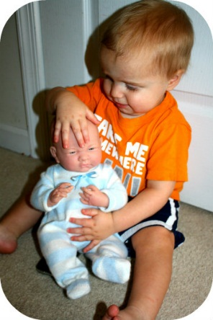
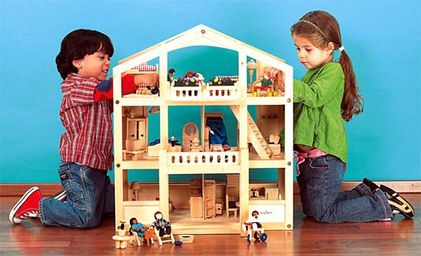
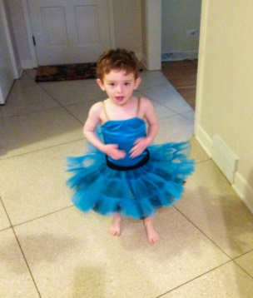
Гендерне вираження
“Клінічні спостереження виявили, що гендерна ідентичність дитини є стійкою до батьківського чи соціального втручання, тоді як гендерне вираження є більш соціально піддатливим.”
Вейнс та інші, Педіатрія, Грудент 2014
Гендерно-рольова поведінка дитини формується під впливом соціуму та важливих людей
Членів сім’ї, друзів, медіа
Гендерна експансивна поведінка
Звична для маленьких дітей, які цікавляться іграшками, одягом та поведінкою обох статей
В деяких випадках гендерна ідентичність збігається із визначеною при народженні

Slide 130
Ідентичність проти Діагнозу
Гендерна дисфорія (DSM 5)
Дистрес спричинений невідповідністю між гендерною ідентичністю особи та її статтю визначеною при народженні
Не всі люди з гендерною
невідповідністю/трансгендери
переживають дисфорію!

Slide 131
Гендерна дисфорія
Діти, чия визначена при народженні стать не відповідає гендерній ідентичності, будуть переживати дискомфорт в ранньому дитинстві.
Дві визначальні точки:
Садочок
Пубертат
Коли найкращий період для соціального переходу?

Slide 132
Підхід підтвердження гендеру
Підтвердження гендерної ідентичності в даний момент
Розуміння мотивів
Дозвольте дослідити гендерну ідентичність
Допоможіть у пошуках інтересів та поведінки
Early gender transition should prioritize psychological well-being
Ранній гендерний перехід повинен на перше місце ставити психологічне благополуччя
Edwards-Leeper et al. Psych Sex Orient and Gender Diversity, 2016
Notes:
Affirm child’s gender identity at that moment
Appreciate possibility that identity may change
Understanding the motivations
Thoughtfully taking child’s lead & allowing child to explore gender identity
Assisting child in navigating wide repertoire of interests & behaviors
Decision to recommend early gender transition should prioritize child’s psychological well-being

Slide 133
Різні етапи переходу
Соціальний перехід
Зміна в гендерній ролі
Розкриття
Фізичний перехід
Зміна гендерного вираження
Медичний перехід
Гормональна терапія/придушення пубертату
Хірургічні втручання
Notes:
Social gender transition refers to the nonmedical process by which an individual lives as a different gender from that of the gender of their birth-assigned sex.
This may involve the use of a different name, set of pronouns, clothing, and/or hairstyle depending on how stereotypical norms define gender for a particular culture.
This may occur in some settings or in all settings and can occur at different paces for different individuals.
Social transition
Change in gender role
Disclosures
Physical transition
Change in gender expression (clothing, hair, make up, prosthetics, binders)
Medical transition
Hormone therapy/Pubertal suppression
Surgical interventions
Transition process may not be linear/sequential!

Slide 134
Придушення пубертату
Переваги:
Препубертатна молодь
Запобігання вторинних статевих ознак
Можна зупинити в будь який момент
Недоліки:
Ніякого регресу змін
Ріст
Кістки
Notes:
If distress is eased by suppression of pubertal changes, this suggests that gender dysphoria is primary cause of distress
Most often for peripubertal youth
Free of fear of further physical development
Social transition: at home, school, with friends
Prevent secondary sex characteristics
Facilitate transition: irreversible changes haven’t happened
Can be stopped at any time
Disadvantages: $$, no regression of
changes already happened, growth, bones

Slide 135

Однояйцеві близнюки
Nicole & Jonas Maines

Slide 136
Обговорення репродуктивних ф-цій
Медики повинні обговорити варіанти репродуктивних особливостей з пацієнтом перед тим, ніж почати медичне лікування гендерної дисфорії
Обговорення повинно мати місце, навіть якщо пацієнт не цікавився цим на час лікування
Notes:
Fertility considerations
World Professional Association for Transgender Health Standards of Care and Endocrine Society suggest:
Health care professionals should discuss reproductive options with patients prior to initiation of medical treatments for gender dysphoria
Discussions should occur even if patients are not interested in these issues at the time of treatment

Slide 137
Ряд медичних послуг
Придушення пубертату та гормональна терапія
Електроліз та лазерна епіляція
Тренінг голосових та комунікативних навичок
Репродуктивні методології
Збільшення грудей, зміна форми грудей
Лицева хірургія
Оофоректомія / гістеректомія Орхіектомія Вагінопластика Метоїдіопластика Фалопластика
Notes:
Range of Medical Services
Pubertal suppression and hormone therapy
Electrolysis and laser hair removal
Voice and communication training
Fertility and assisted reproduction
Chest surgery (FTM and MTF)
Facial feminization surgery
Oophorectomy/hysterectomy
Orchiectomy
Vaginoplasty
Metoidioplasty
Phalloplasty

Slide 138
Роль медичних працівників
Відповідати на батьківські питання
Заспокоювати
Створювати підтверджуюче середовище
Підтримувати протягом переходу
Notes:
Role of care providers
Addressing parental and other caregiver concerns. Provide reassurance
Gender fluidity & questioning common at young age
Give young person freedom to express their gender
Gender dysphoria should be taken seriously
Creating an affirming environment
Using correct name/pronouns; ensuring staff do the same
Being sensitive with physical exams
Support during transition
Knowledgeable of local resources and appropriate referrals
Sounding board for young person to explore changes taking place

Slide 139
Розуміння
Ризик Стійкість

Slide 140
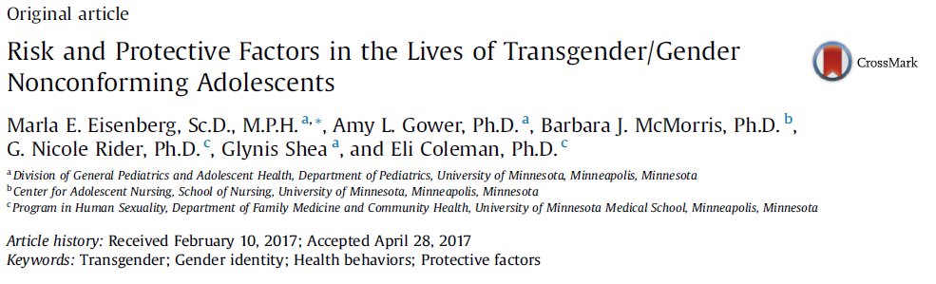
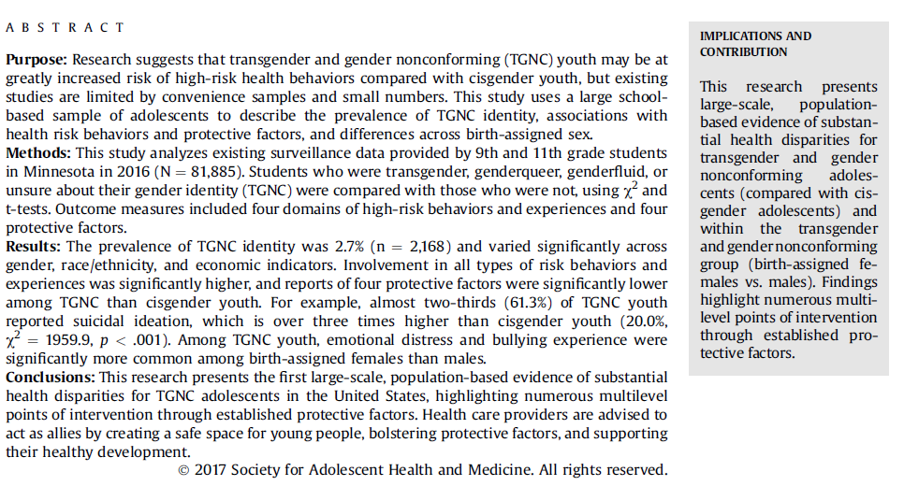
TGNC Adolescents
“Медичним працівникам рекомендують діяти, як союзникам, створюючи безпечний простір для молоді, посилюючи захисні фактори та підтримуючи їх здоровий розвиток”
Notes:
“Healthcare providers are advised to act as allies by creating a safe space for young people, bolstering protective factors, and supporting their healthy development”

Slide 141

Профіль ризику трансгендерної молоді
Якщо порівнювати з молоддю, яка ідентифікує себе зі статтю визначеною при народженні, трансгендери переживають у 2-3 рази більше:
Симптоми депресії та тривоги
Соціальну ізоляцію та відкинення
Низьку самооцінку та самоцінність
Самоушкоджуючу поведінку
Суіцидальні ідеї
Сприйняття абсолютного нерозуміння та одинокості
Notes:
Risk Profile of TGNC Youth:
As compared to cisgender counterparts, TGNC are 2-3x more likely to experience:
Symptoms of depression and anxiety
Social isolation and rejection
Low self-esteem/self-worth
Self-harming behaviors
Suicidal ideation
Perception of being completely misunderstood and alone

Slide 142

Захисні фактори трансгендерної молоді
Визначивши захисну змінну трансгендерної молоді, у порівнянні з молоддю задоволеною своєю біологічною статтю, вони можуть порівнюватися за рядом переваг:
Внутрішні активи (стійкість, захисні стратегії)
Сімейний зв’язок
Стосунок викладач-учень
Безпека в громаді
Notes:
Protective Factors TGNC Youth
When identified as a protective variable, TGNC youth are comparable to or surpass their cisgender counterparts in the benefits of:
Internal assets (resilience, coping skills)
Family connectedness
Student Teacher relationships
Safety in community

Slide 143
Інші фактори ризику
Нестача розуміння/підтримки
Незгода між батьками
Attempt at reparative therapy
Відсутність сталого місця проживання
Скривдження у дитинстві
Свідки жорстокого поводження, зневаги, булінгу
Виключення з школи
Ризикована поведінка задля досягнення бажаного
Залучення до вуличних угрупувань
Контакт з правоохоронними органами
Notes:
Other Risk Factors
Lack of understanding/support
Disagreement between parents
Attempt at reparative therapy
Homelessness
DHS involvement
Victims of violent abuse, harassment, bullying
Drop out of school
High risk behaviors to get desired treatments
Engaging in street economies
Interface with law enforcement

Slide 144
Захисні фактори
Створення інклюзивного середовища:
Трансгендерна видимість та святкування
Інклюзивне мовлення
Сімейна підтримка
Соціальна підтримка
Громадські ресурси
Освічені медичні працівники

Slide 145
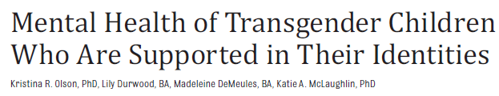
73 трансгендерних дітей, які здійснили перехід перед пубертатом
Контроль:
Вік та гендер співпав з суспільним контрнолем
Сиблінги трансгендерних учасників
Діти, які здійснили соціальний перехід перед пубертатом
Депресія не діагностована
Легка тривожність поза клінічними мірками
Сімейна підтримка та соціальний перехід пов’язані нормативними рівнями депресії та тривожності

Slide 146
Інклюзивне середовище

Slide 147
Повага до імен та займенників
Завжди використовуйте ім’я та займенники, які бажані для особи
Навіть якщо…
Це передує переходу
Їм важко запам’ятати нейтральні займенники
Вони вас не чують
Ви почуваєтесь по-дурному чи не комфортно
Notes:
Always use a person's affirmed name and pronoun...ALWAYS!
Even if they are pre-transition
Even if you feel silly or uncomfortable
Even if they use gender neutral pronouns that are hard to remember
Even if they aren't close enough to hear you, or are not in your presence.

Slide 148
Повага до імен та займенників
Якщо ви не впевнені у гендері особи чи який вживати займенник
Прислухайтесь до підказок
Чемно та з повагою спитайте «Які займенники використовуєш ти?“
Використовуйте нейтральні займенники допоки дізнаєтесь які слід
Уникайте ‘вподобань’
Notes:
Listen for cues in introduction or in the conversation.
Ask politely and privately "What pronouns do you use?“
Use neutral pronouns until you know what they use.
Avoid referring to pronoun “preference” as this suggests it is optional.

Slide 149
Вживання займенника
Більшість людей вибере парні займенники
Він/йому/його
Вона/їй/її
Гендерно нейтральні займенники
Вони/Їм/Їхні
Люди реагують на займенник, який їм ближче
Notes:
Protective Factors
Many individuals will choose binary pronouns of: He/Him/His or She/Her/Hers
Gender Neutral pronouns may include: They, Them, or Their
Individuals assert their own pronoun. It should not be assigned to them by someone else. Pronouns should not be considered “preferred” as this indicates optional.

Slide 150

Помилки щодо імені чи займенника
Не зупиняйтесь
Запам’ятайте
Виправтесь
Вчіться на помилках
Рухайтесь далі
HELLO
my name is
Notes:
If you make a mistake with someone’s name or pronoun: don't dwell on it, own it, correct it, learn from it and move on!

Slide 151
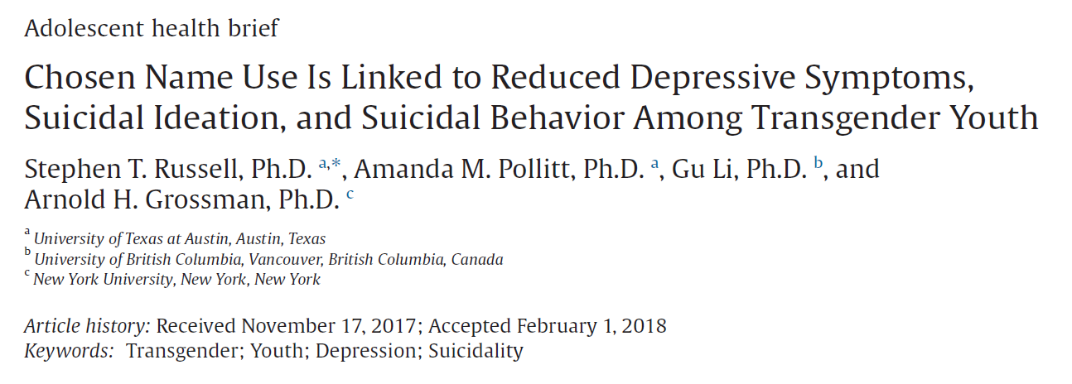

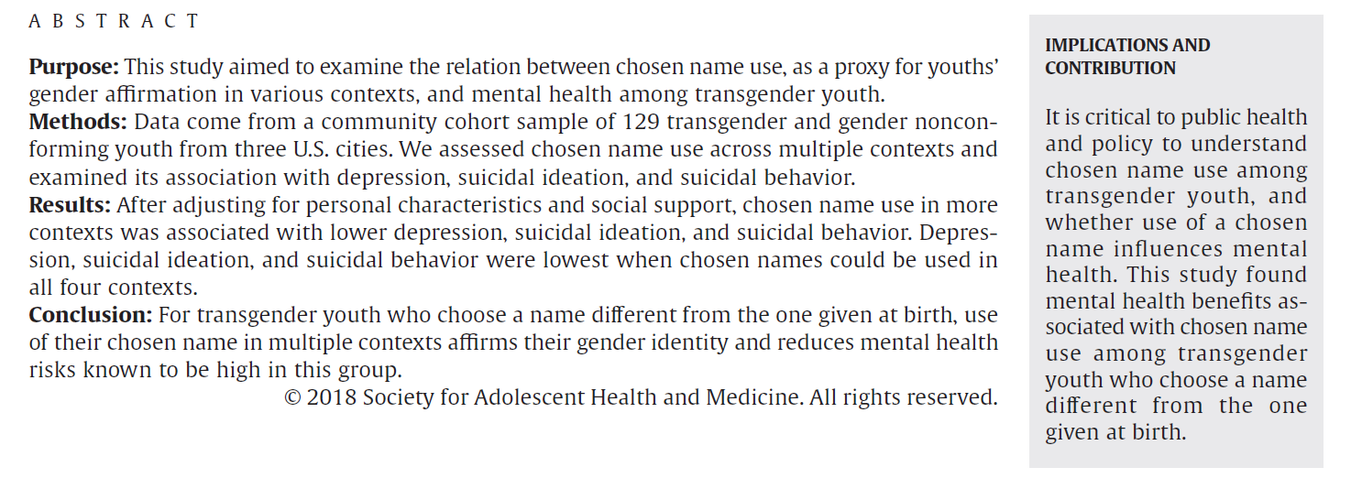
N = 129, 74 мають обране ім’я
29% зниження суїцидальних ідей
56% зниження суїцидальної поведінки
Заохочення ліній поведінки та практик, що дозволяють використовувати обране ім’я

Slide 152

Переваги інституційної інклюзії
Освіта/навчання працівників
Форми введення та іншого обліку – фіксує та робить видимим імена/займенники/гендерну приналежність/стать
Гендерно облаштовані приміщення – інклюзивні знаки для вбиральнь
Недискримінаційні судження, що включають гендерну приналежність та вираження

Slide 153
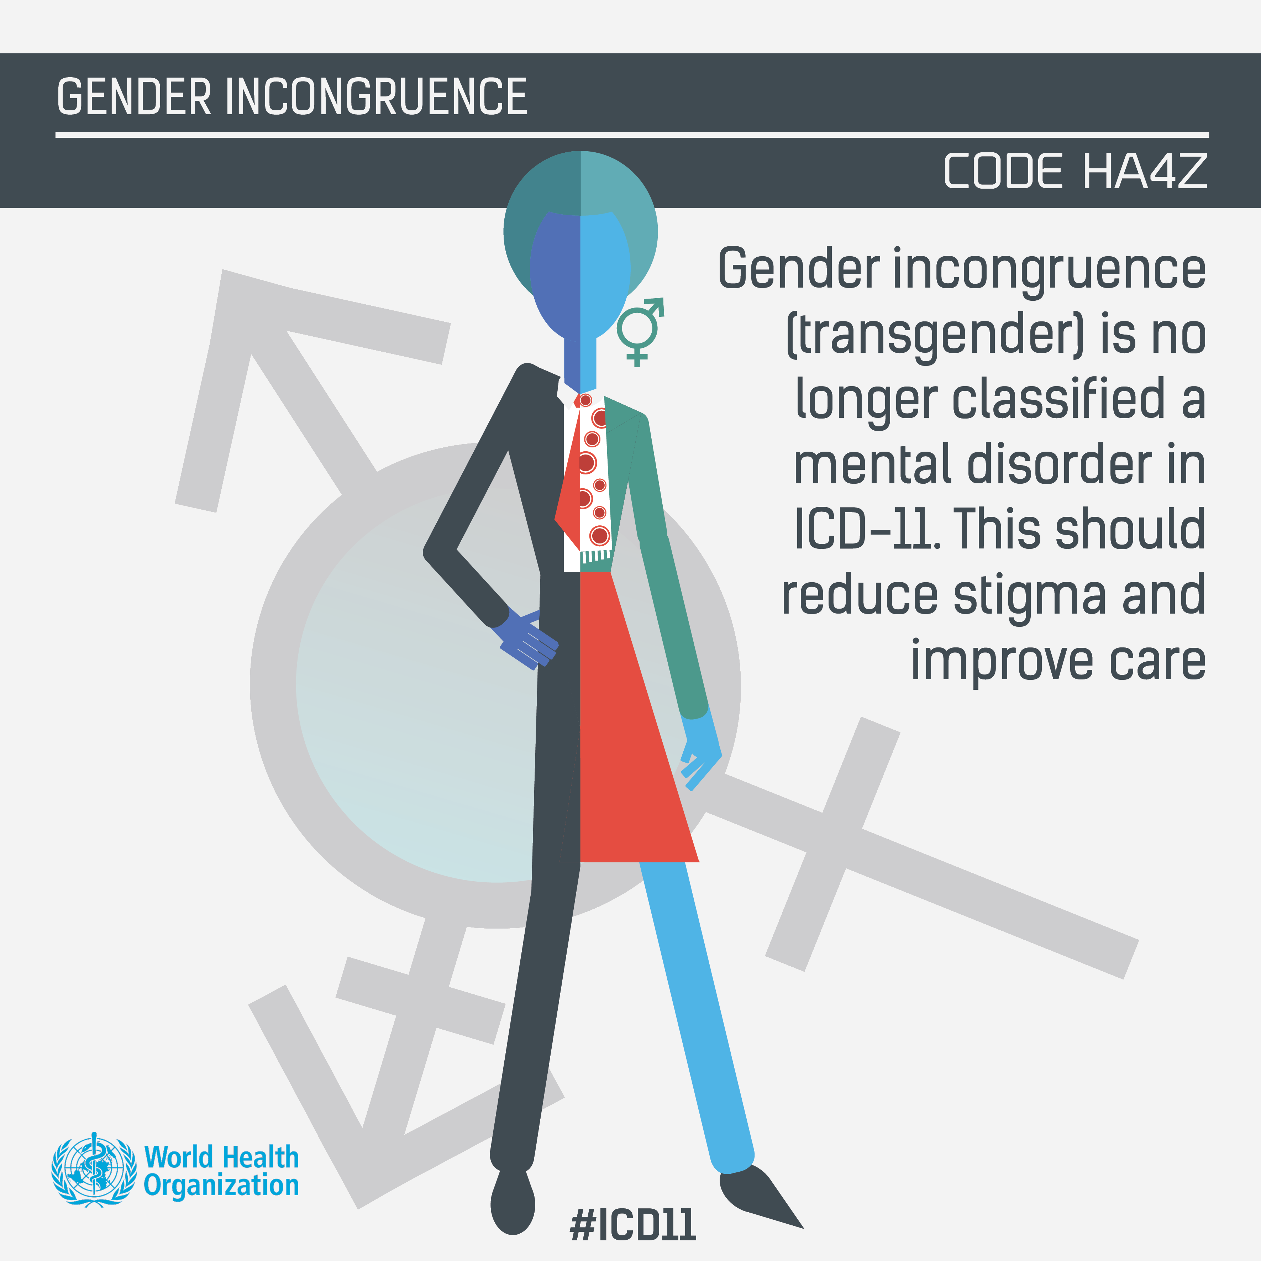

Slide 154

Інклюзія в умовах школи
Використання імені та займенника
Офіційні шкільні записи
Шкільні реєстри
Доступність вбиральнь
Доступність переодягальнь
Уроки фізкультури та спорт
Форма одягу
Діяльність за гендерними ознаками

Slide 155
Домашні повідомлення
Гендерна молодь виступає експертом
Високий ризик проблем з психічним здоров’ям при невизначеності
Люди, які доглядають за ними, потребують запевнення, навчання та підтримки
Раннє направлення може запобігти погіршенню гендерної дисфорії
Notes:
Gender expansive youth are the experts on their own gender experience
High risk of mental health and behavioral disturbances when not affirmed
Caregivers need reassurance, education, and support
Early referral for gender affirming care can prevent worsening of gender dysphoria.

Slide 156

Як ви можете допомогти?
Стати усвідомленим та освіченим
Усвідомлювати свої упередження, переконання та поведінку
Навчати інших
Бути адвокатами змін
Надавати відповідальність іншим
Будьте справжні
Будьте союзником!

Slide 157
Слова, що ображають трансгендерних людей
Вона – чоловіку
Він – жінці
Воно
Trannie or tranny - транс
‘Справжня’ жінка чи ‘справжній’ чоловік
Notes:
Words that are offensive to transgender people
She – male
He – she
It
Trannie or tranny
“Real” woman or “real” man

Slide 158
Недоцільні запитання та коментарі
“Коли ви вирішили стати чоловіком/жінкою?”
“Так все по-справжньому виглядає. Ніколи б не здогадався”
“А ви вже там все собі зробили?”
“Яке ваше справжнє ім’я?”
“Ви такі привабливі, чого так захотіли змінити…?”
Notes:
Unhelpful questions/comments

Slide 159

Запитання?

Slide 160
Джерела
National Center for Transgender Equality
http://www.transequality.org
National LGBT Health Education Center: https://www.lgbthealtheducation.org/
World Professional Association of Transgender Health
http://www.wpath.org/
UCSF Center of Excellence for Transgender Health
http://www.transhealth.ucsf.edu

